Slide 1
必須
放射線に関する
誤解・偏見・差別

Slide 2
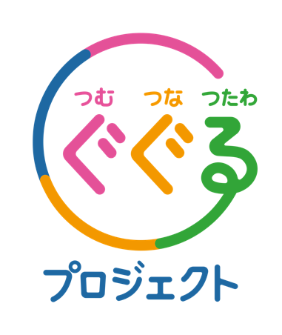
必須
学び、知をつむぐ
人、町、組織をつなぐ
自分ごととしてつたわる

Slide 3
東京電力福島第一原発事故の被災地における、
次世代以降の人（将来生まれてくる子や孫など）への
放射線による健康影響について、あなたはどのように思いますか。
選択必須
41.2%
全国平均
［2021年］
12.3%
46.5%
34.8%
6.4%
可能性は
極めて低い
可能性は低い
可能性は高い
可能性は非常に高い
6.6%
全国平均
［2022年］
11.8%
47.8%
33.8%
6.6%
40.4%
出典：環境省令和２年度放射線の健康影響に関する情報発信実施業務 アンケート調査（2021年3月）
令和３年度放射線の健康影響に関する情報発信実施業務 アンケート調査（2022年3月） より抜粋

Slide 4
東京電力福島第一原発事故の被災地における、
次世代以降の人（将来生まれてくる子や孫など）への
放射線による健康影響について、あなたはどのように思いますか。
選択必須
58.8%
全国平均
［2021年］
12.3%
46.5%
34.8%
6.4%
可能性は
極めて低い
可能性は低い
可能性は高い
可能性は非常に高い
6.6%
全国平均
［2022年］
11.8%
47.8%
33.8%
6.6%
59.6%
出典：環境省令和２年度放射線の健康影響に関する情報発信実施業務 アンケート調査（2021年3月）
令和３年度放射線の健康影響に関する情報発信実施業務 アンケート調査（2022年3月） より抜粋

Slide 5
選択必須
現在の放射線被ばくで、
次世代以降の人への健康影響が
福島県民の方々にどのくらい起こると思いますか
約40％
全国平均
可能性は
極めて低い
可能性は低い
可能性は高い
［2021年］
12.3%
46.5%
34.8%
6.4%
可能性は非常に高い
※福島県を除く
※東京都を除く
出典：環境省令和２年度放射線の健康影響に関する情報発信の実施業務 アンケート調査(2021年3月)

Slide 6
選択必須
現在の放射線被ばくで、
次世代以降の人への健康影響が
福島県民の方々にどのくらい起こると思いますか
約60％
全国平均
可能性は
極めて低い
可能性は低い
可能性は高い
［2021年］
12.3%
46.5%
34.8%
6.4%
可能性は非常に高い
※福島県を除く
※東京都を除く
出典：環境省令和２年度放射線の健康影響に関する情報発信の実施業務 アンケート調査(2021年3月)

Slide 7
選択必須
現在の放射線被ばくで、
将来生まれてくる自分の子や孫などへの健康影響が
どれくらい起こると思いますか
福島県［2018年］
約36％
対象：平成23年に避難区域等に指定された13市町村※
※広野町、楢葉町、川内村、大熊町、双葉町、浪江町、葛尾村、飯舘村、南相馬市、
田村市、川俣町、伊達市の一部(特定避難勧奨地点に属する区域)
可能性は極めて低い
可能性は低い
可能性は高い
19.3%
44.8%
28.3%
7.7%
可能性は非常に高い
出典：福島県「県民健康調査」平成30年度「こころの健康度・生活習慣に関する調査」結果報告

Slide 8
選択必須
現在の放射線被ばくで、
将来生まれてくる自分の子や孫などへの健康影響が
どれくらい起こると思いますか
福島県［2018年］
対象：平成23年に避難区域等に指定された13市町村※
※広野町、楢葉町、川内村、大熊町、双葉町、浪江町、葛尾村、飯舘村、南相馬市、
田村市、川俣町、伊達市の一部(特定避難勧奨地点に属する区域)
約64％
可能性は
極めて低い
可能性は
非常に
高い
可能性は低い
可能性は高い
19.3%
44.8%
28.3%
7.7%
出典：福島県「県民健康調査」平成30年度「こころの健康度・生活習慣に関する調査」結果報告

Slide 9

選択

Slide 10
5つの事業について
選択
①
知る
論文を科学的に読み解く
科学的な知見を正しく読み解く力を育みます。
②
学ぶ
ラジエーションカレッジ
各地に学びの場をつくり、
その成果を発表していきます。
③
決める
情報提供と意思決定
生きていくうえで自ら大切な判断をするための情報と場を提供していきます。
④
聴く
不安と疑問によりそう
放射線に関する相談ができる仕組みを充実します。
⑤
調べる
公式ホームページ
放射線の健康影響に関する不安や疑問の解決方法を探すことができる辞書機能をつくります。

Slide 11
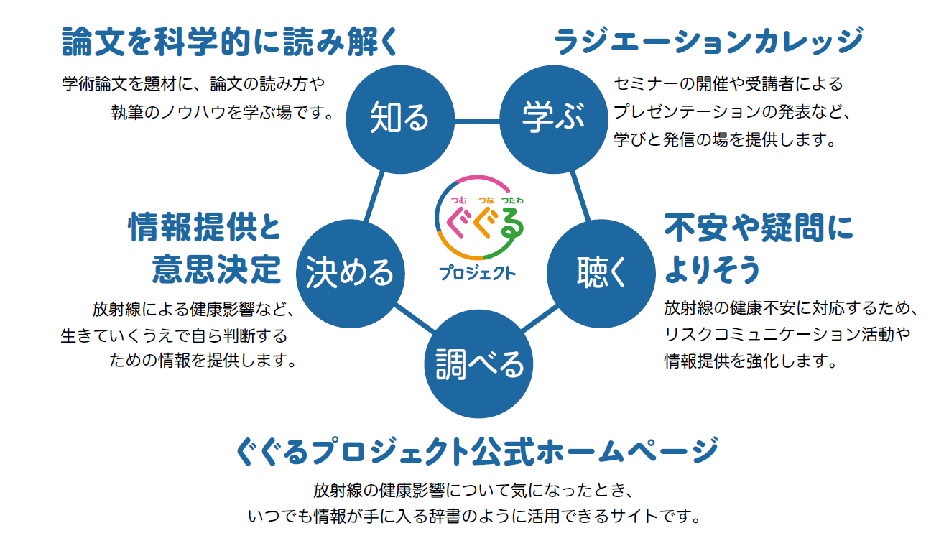
選択

Slide 12
選択
プロジェクト目標
2025年：40％ 20％

Slide 13
選択
原発事故から年月が経過し、
自身の震災に対する意識や関心が薄れていると思いますか
東京都［2021年］
約56％
約13％
そう思わない
あまりそう思わない
どちらともいえない
ややそう思う
そう思う
4.5%
8.5%
31.2%
42.4%
13.4%
4.3%
9.2%
30.6%
41.4%
14.5%
5.7%
10.2%
28.4%
40.6%
15.1%
6.9%
12.0%
29.5%
38.4%
13.2%
株式会社三菱総合研究所 義澤宣明他：震災から10年、福島県の復興や放射線の健康影響に対する認識をより確かにするために重要なことー第４回調査結果の報告（2021年実施）ー

Slide 14

選択

Slide 15
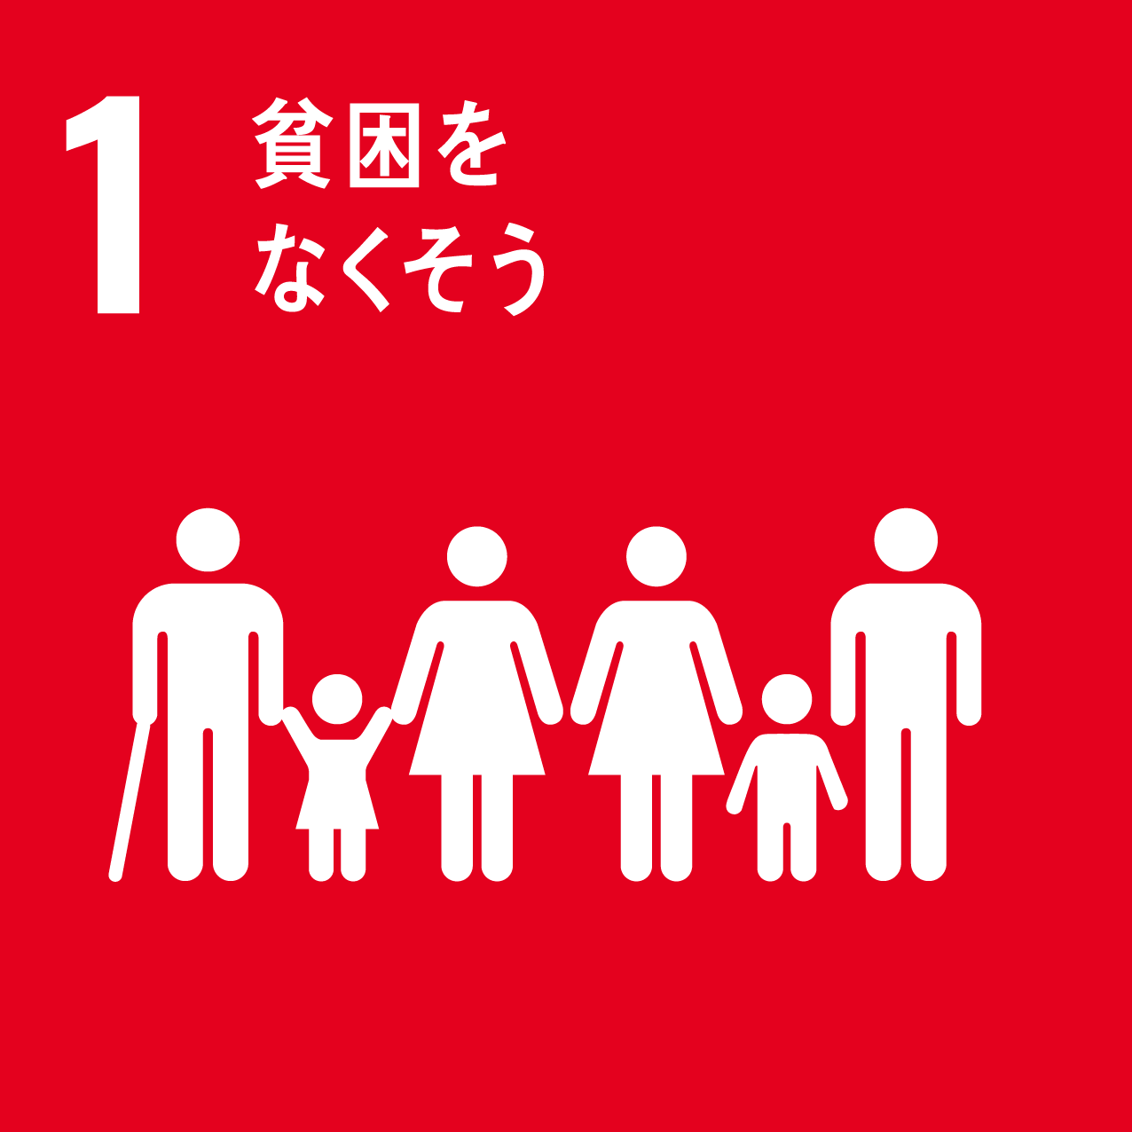
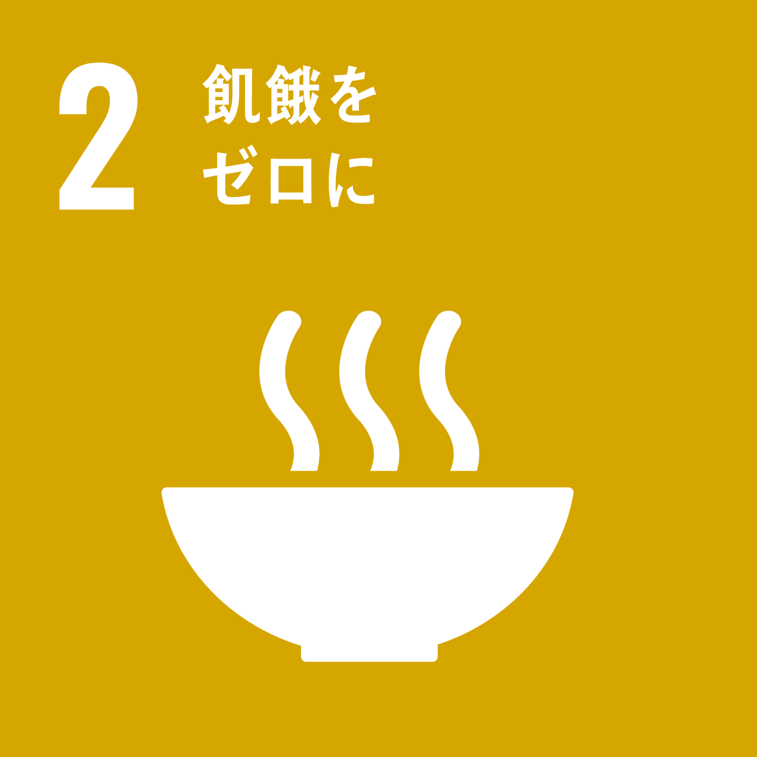
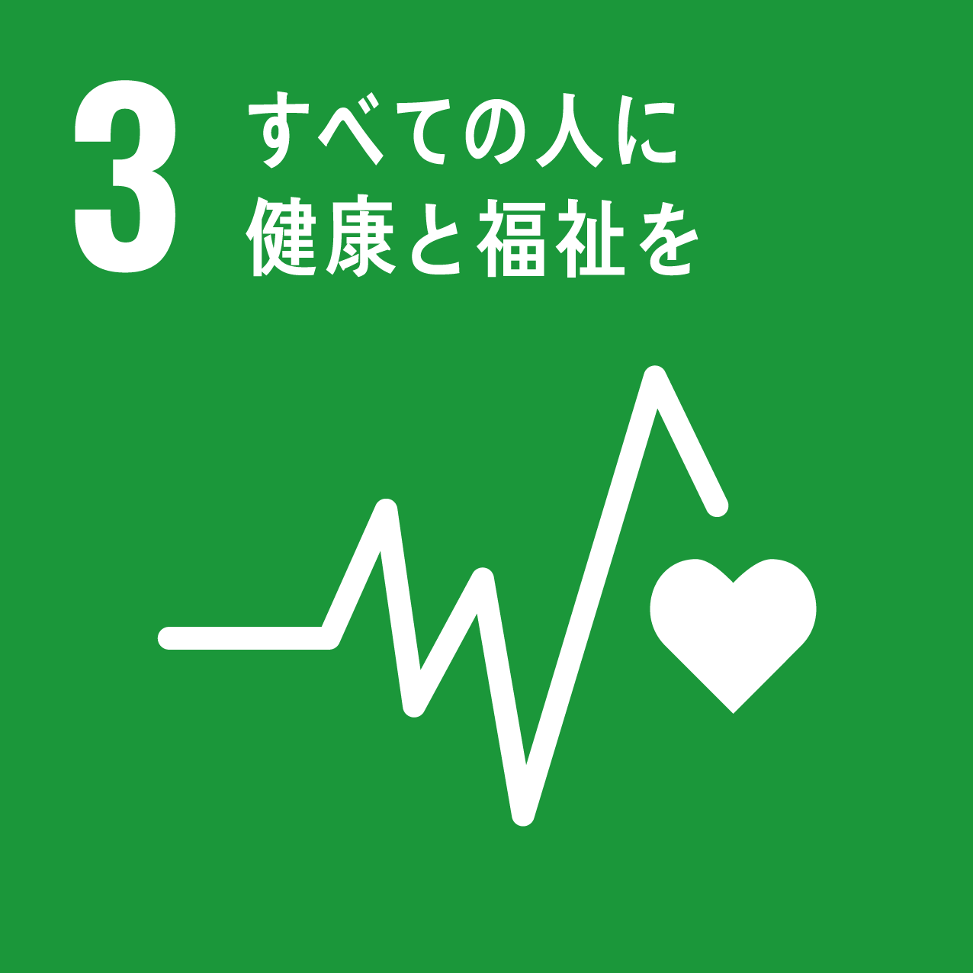
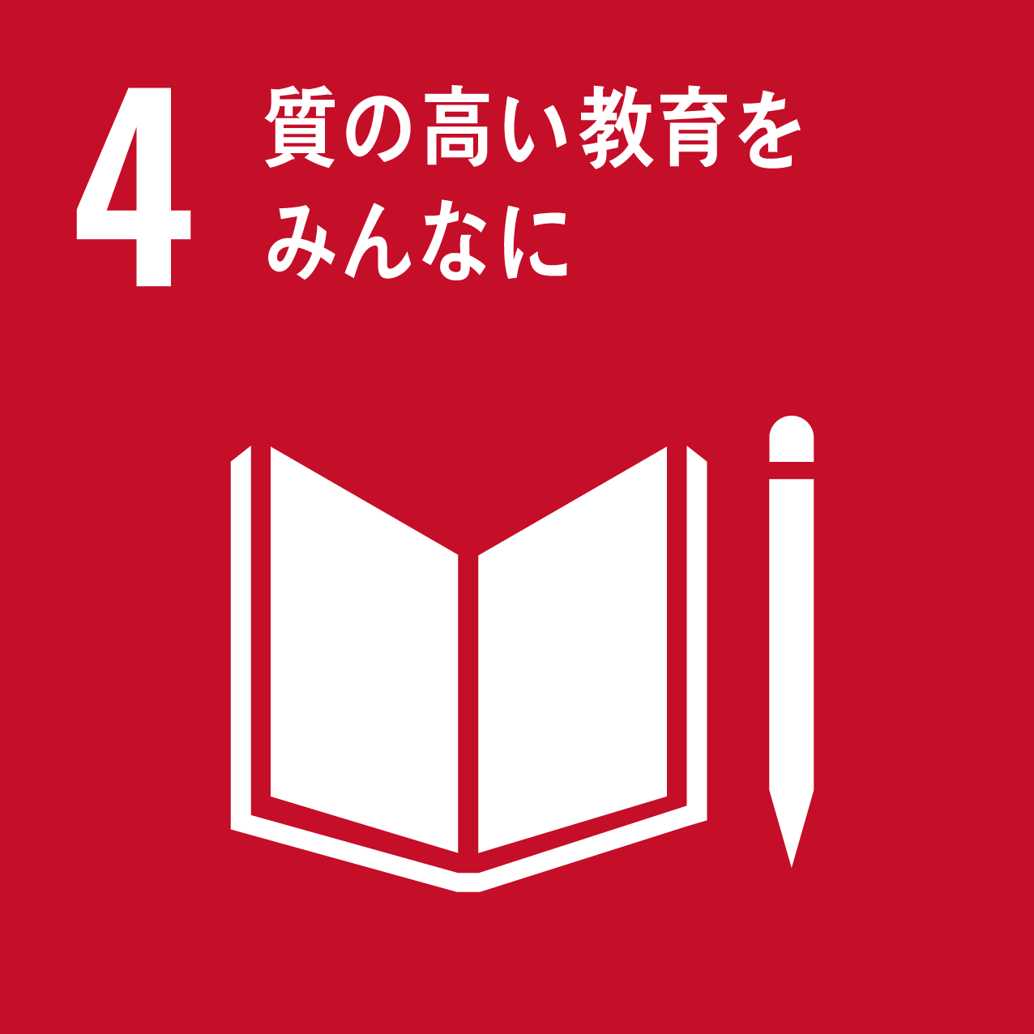
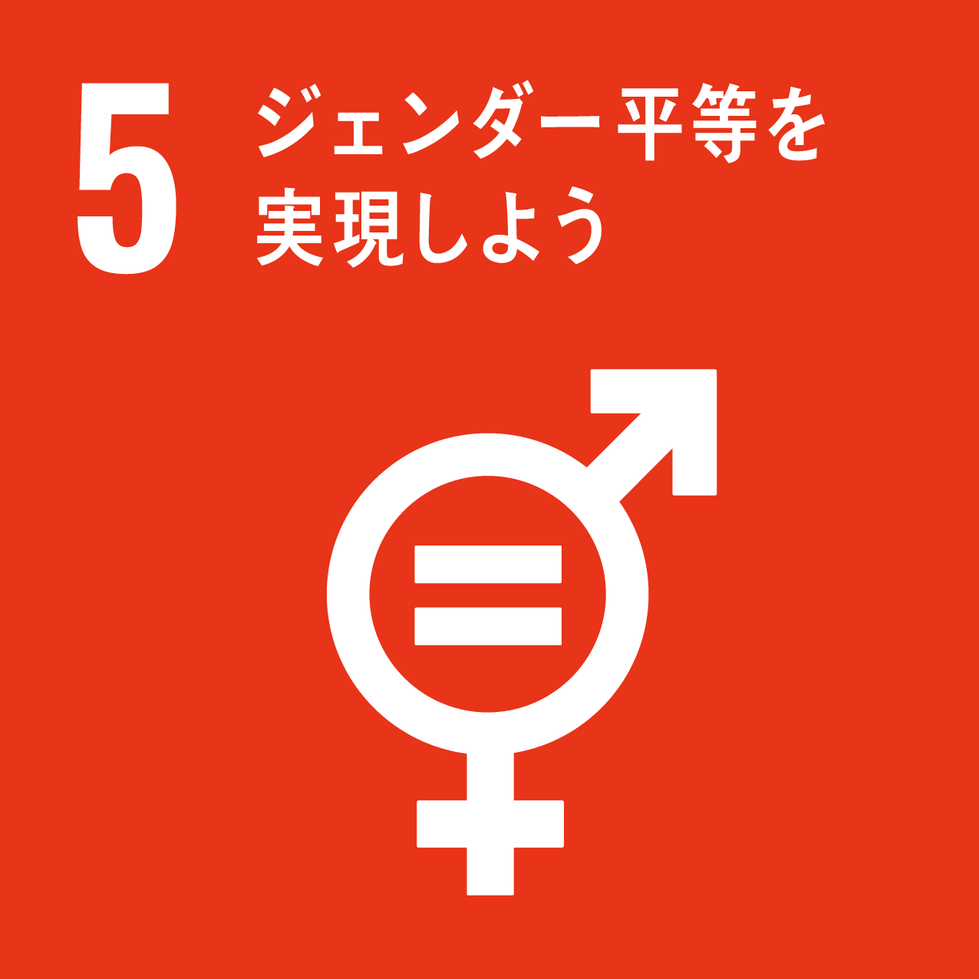
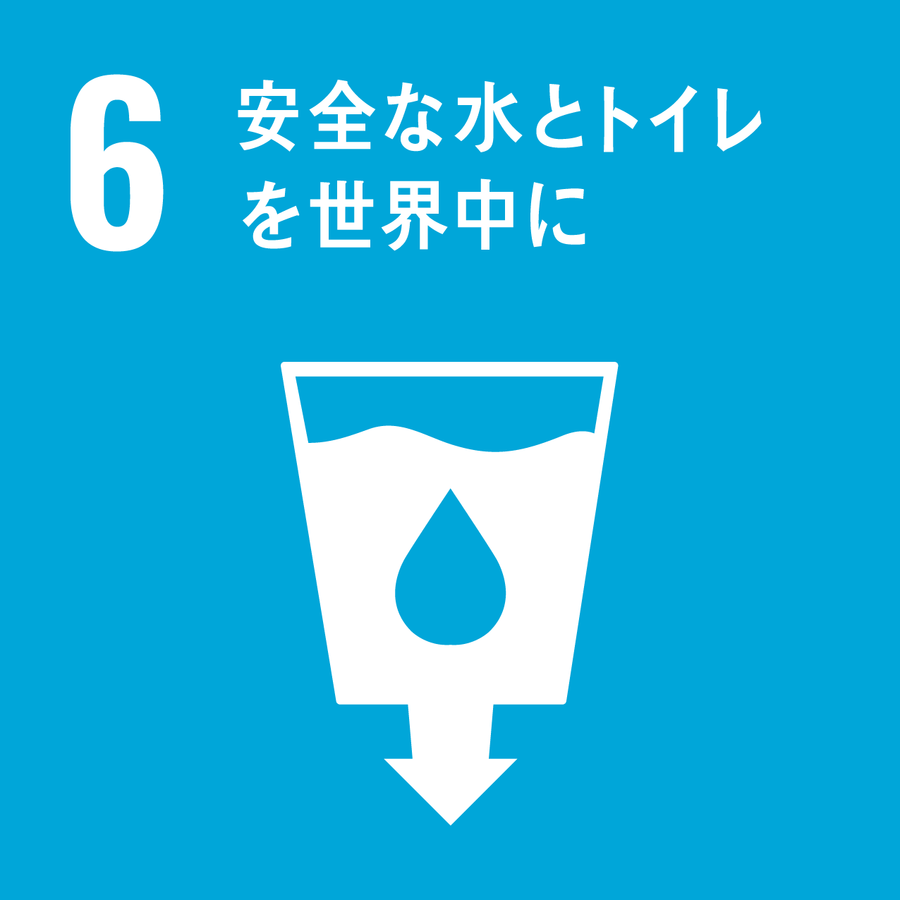
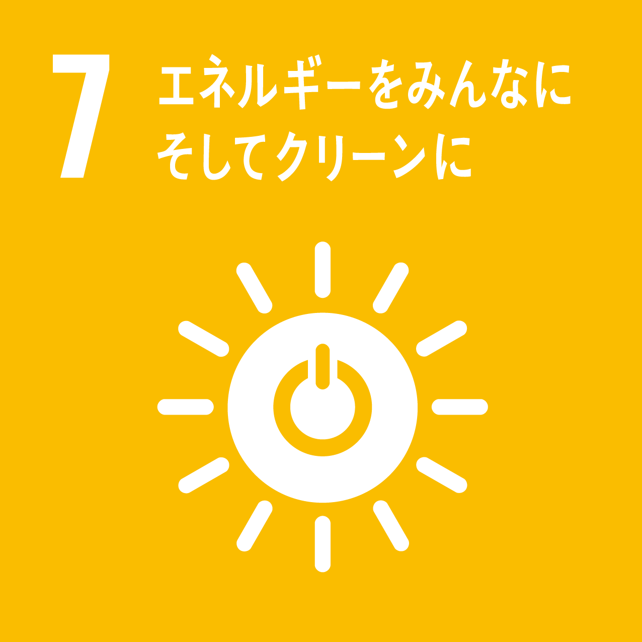
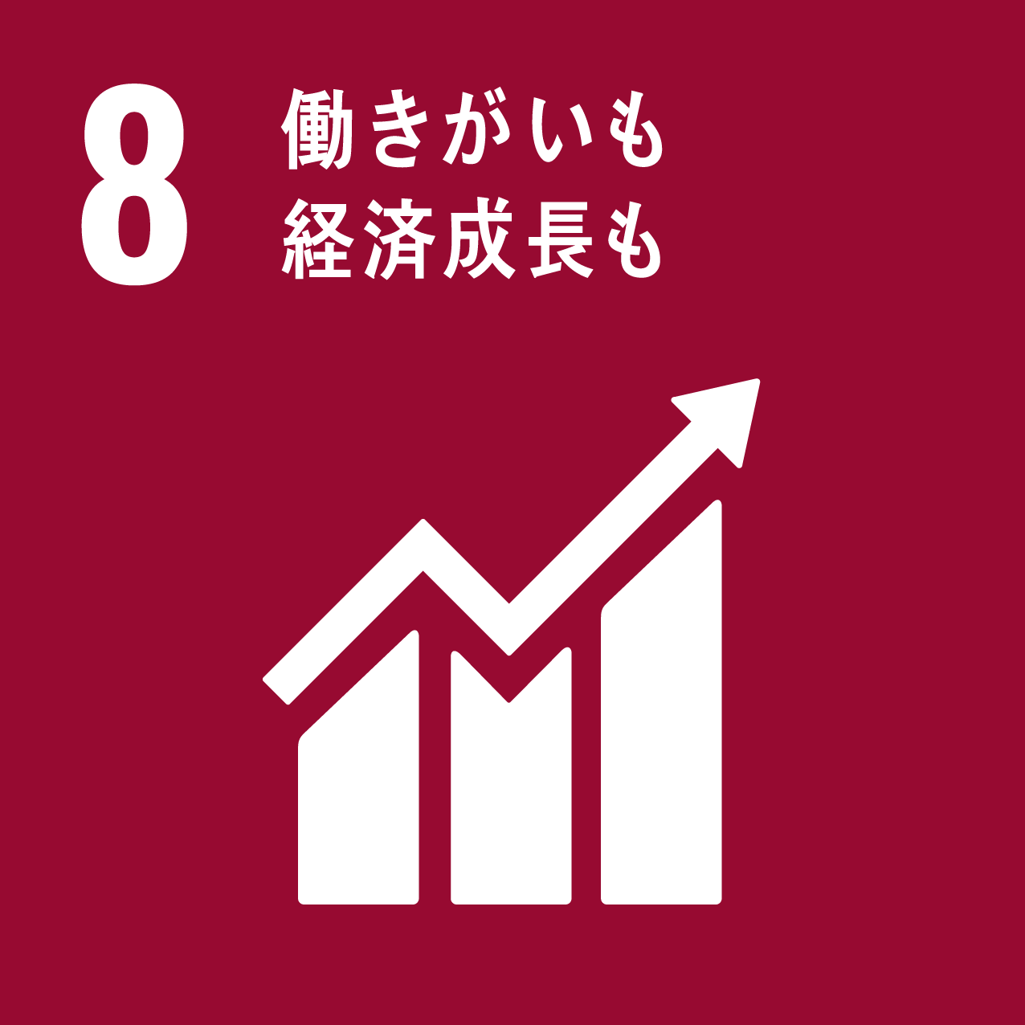
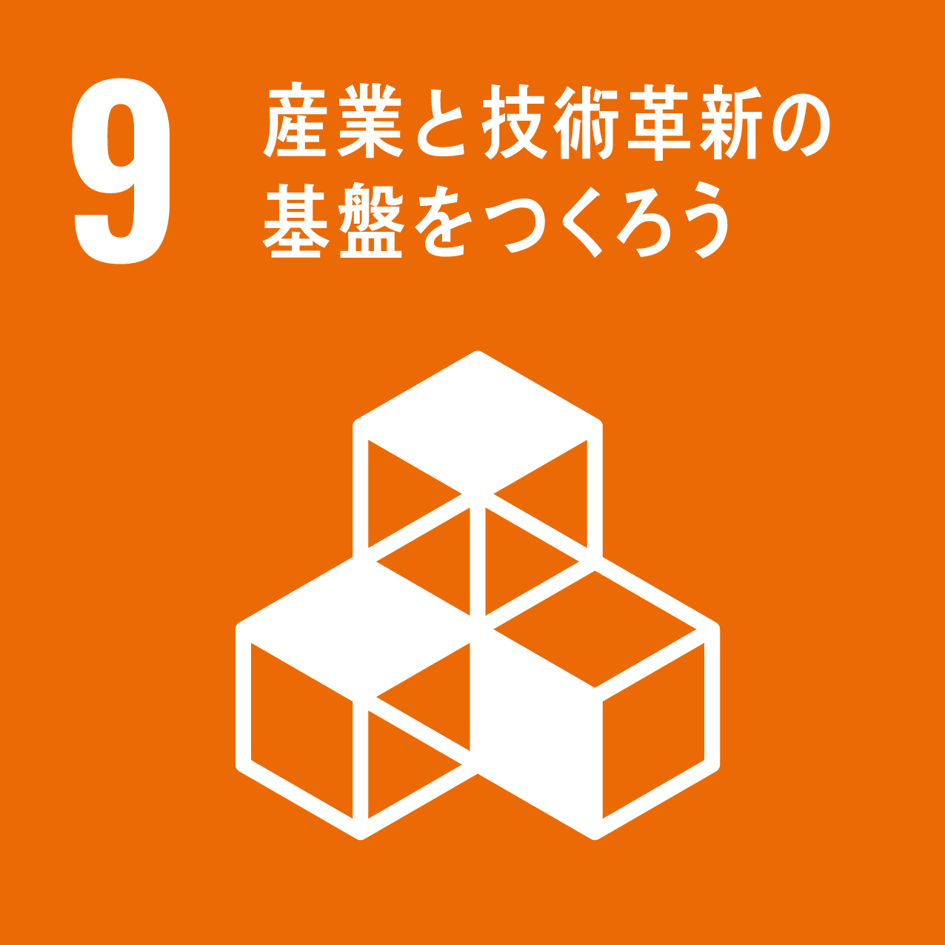

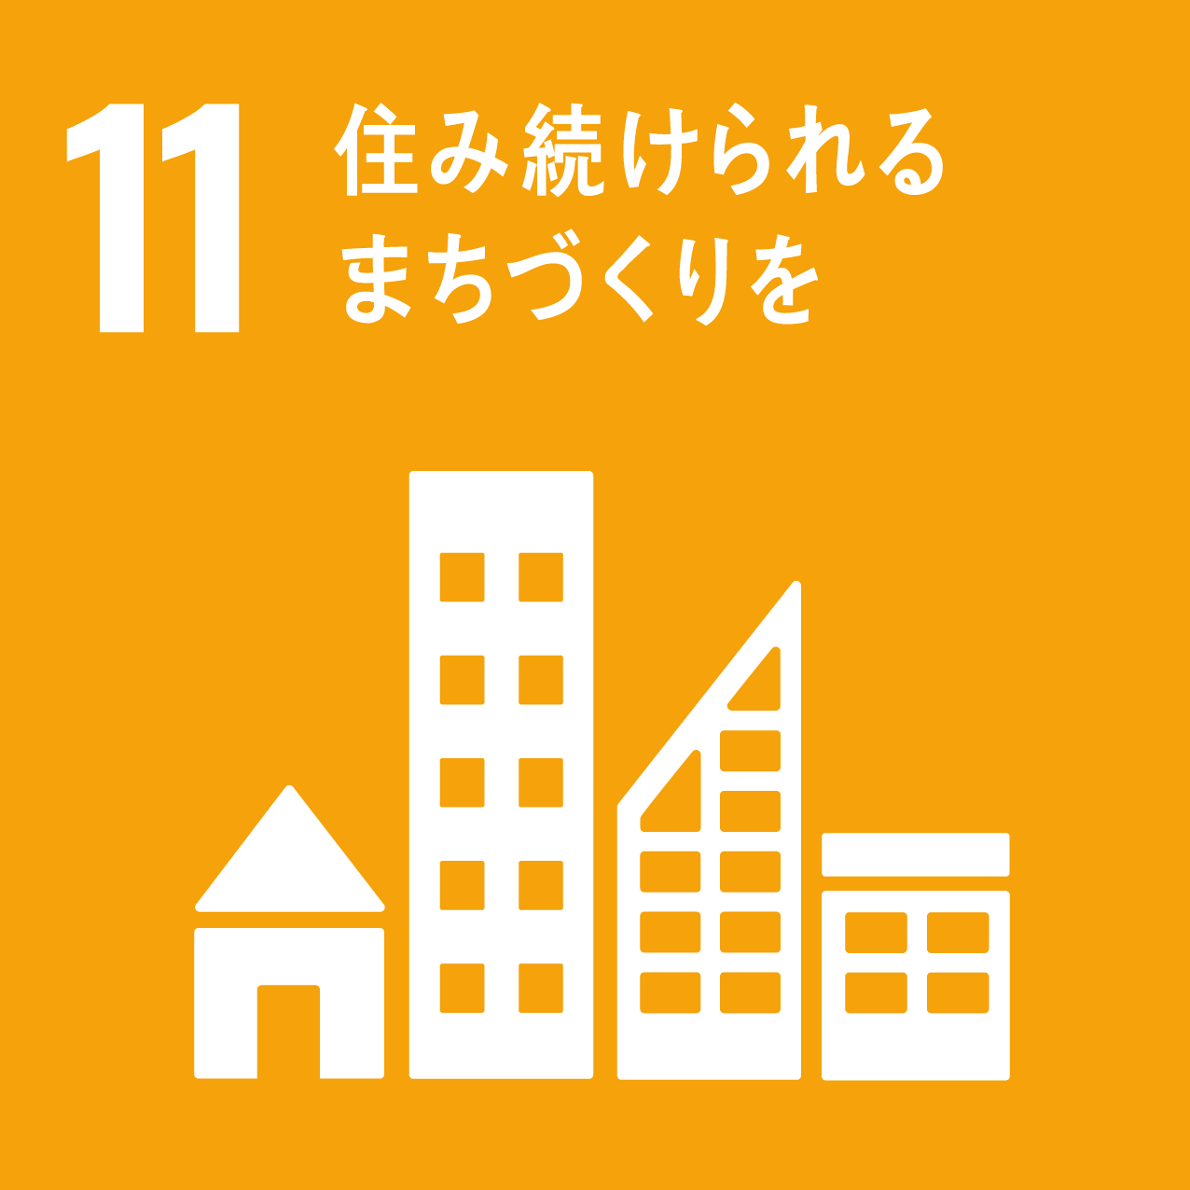
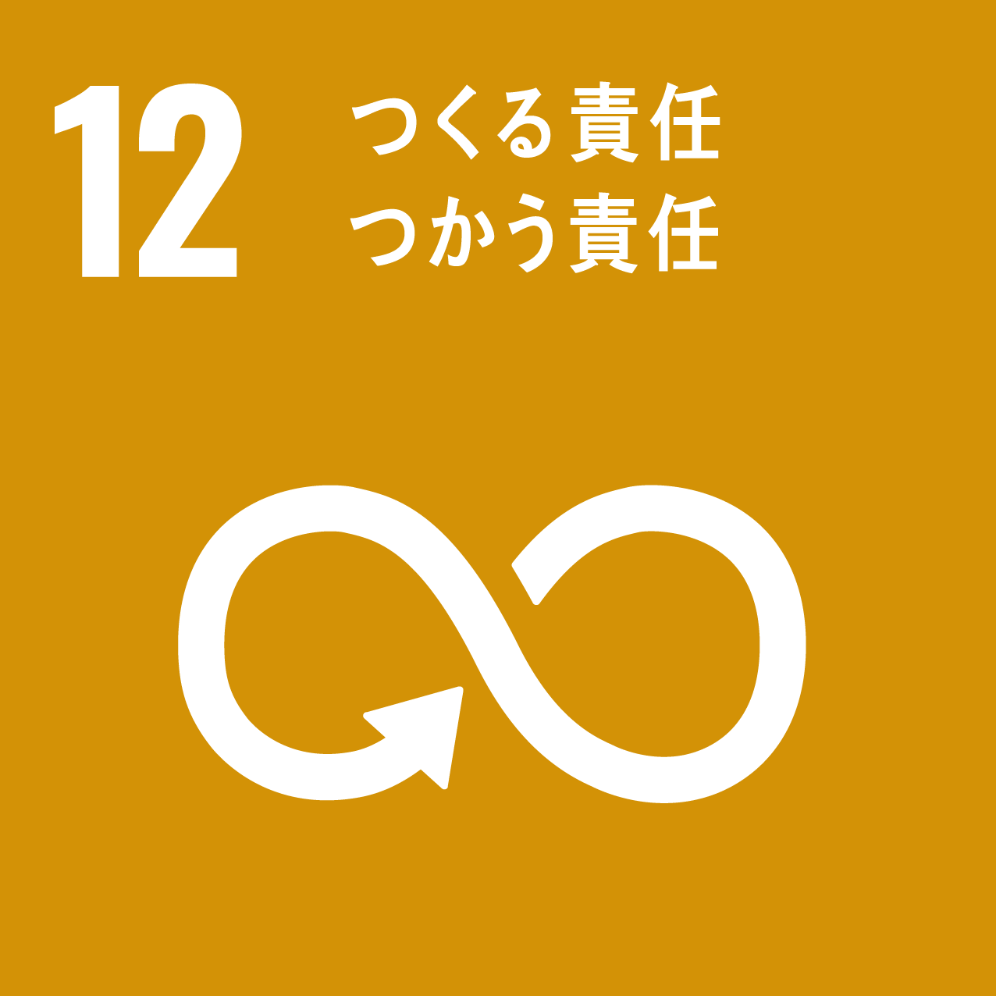

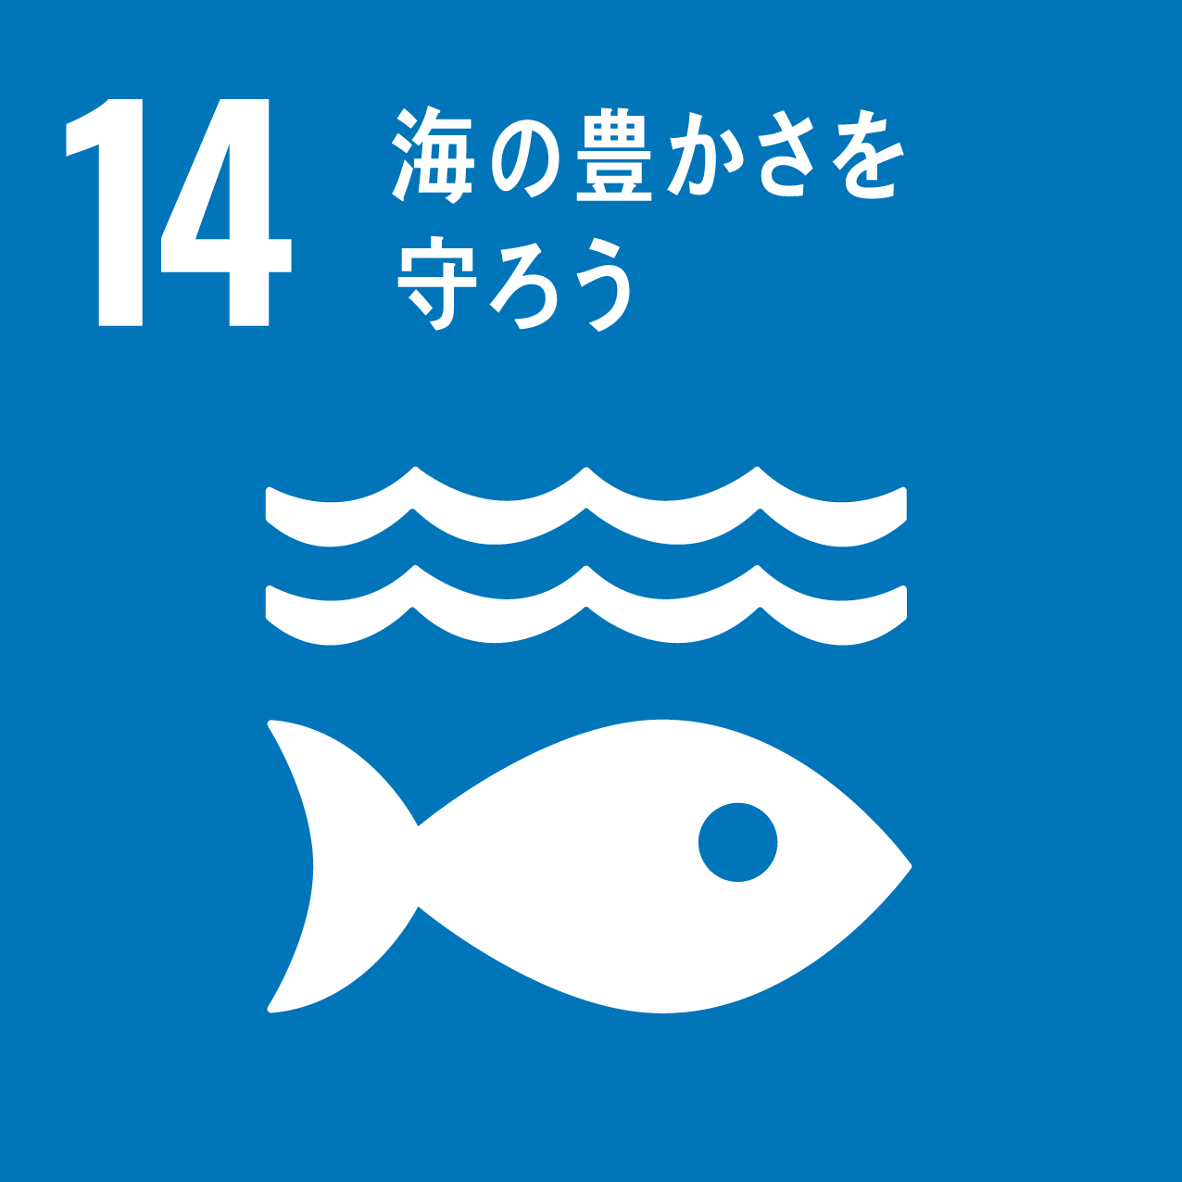
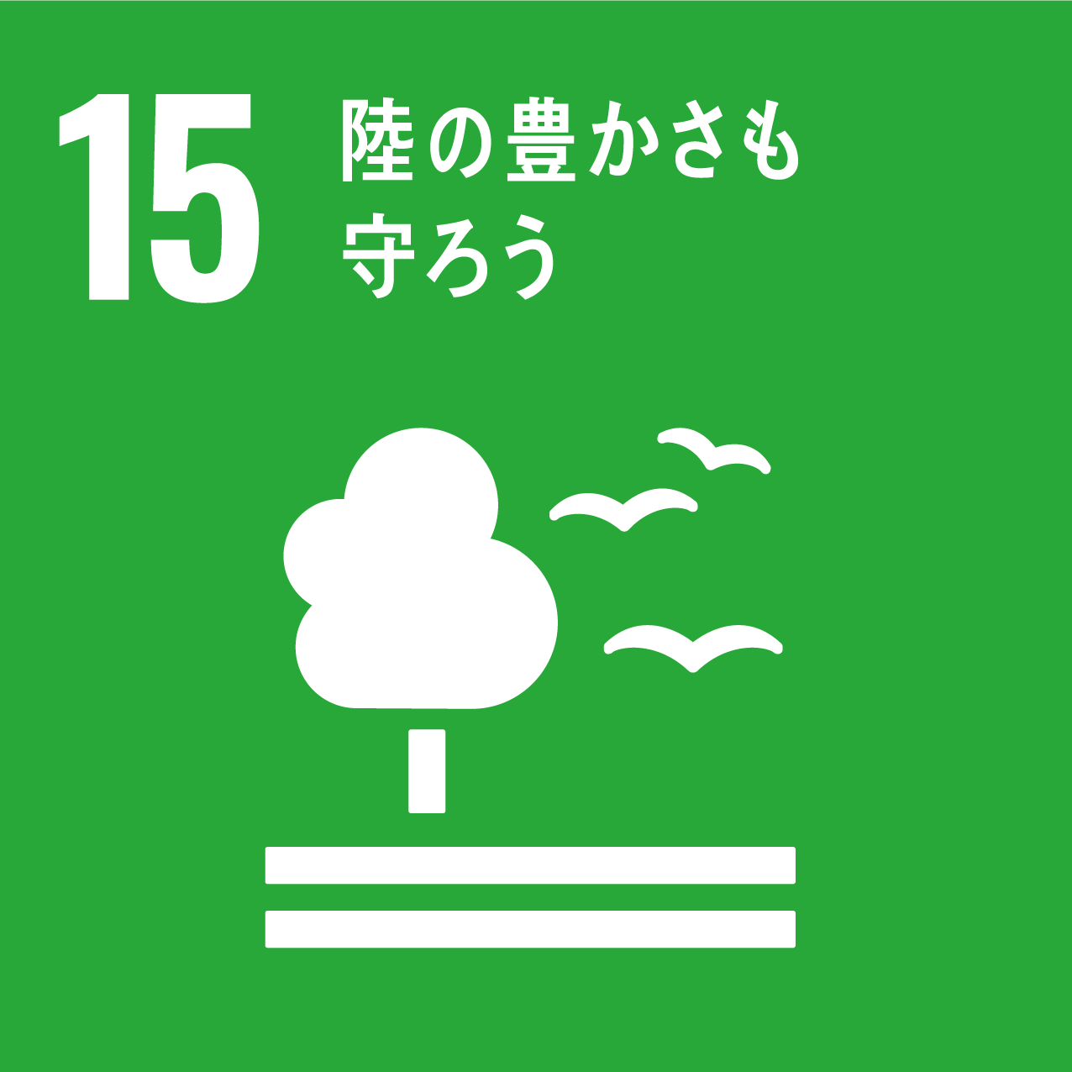

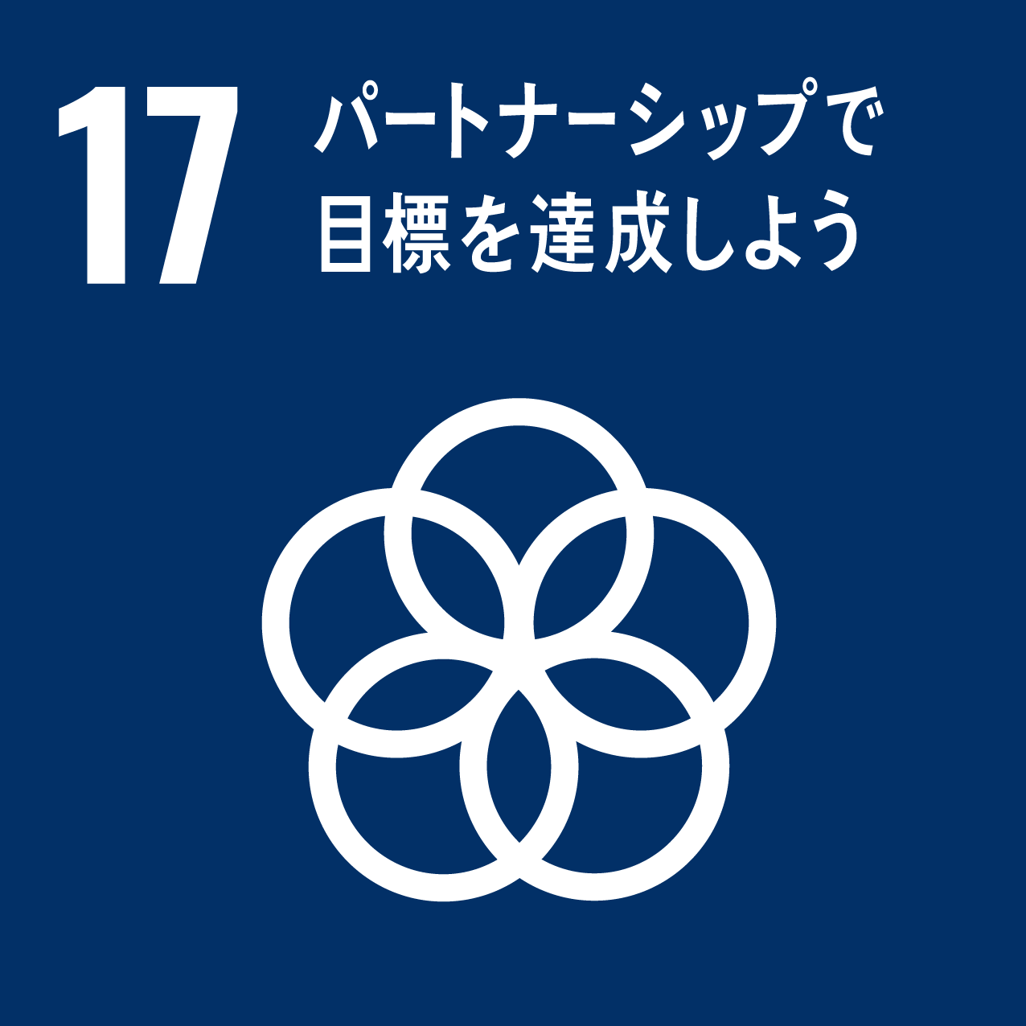
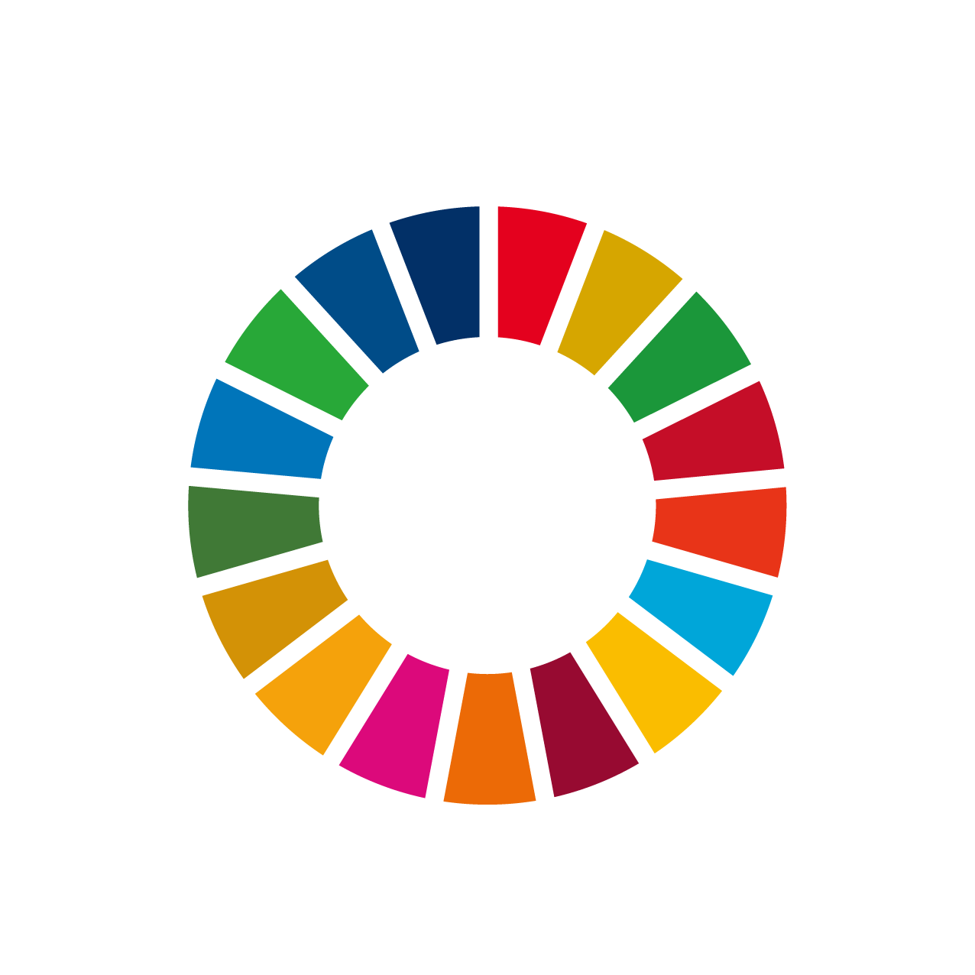
選択

Slide 16
選択

Slide 17
選択
風評はなぜ広がるのか？

Slide 18
選択
薄れる関心・情報の固定化

Slide 19
選択
情報アップデートで
「判断する力」を！

Slide 20
選択
知らず知らずのうちに
誰かを傷つけるかもしれない

Slide 21
選択
「誰ひとり取り残さない」
社会実現のために

Slide 22
選択
Leave no one behind

